Slide 1

Wykorzystanie sieci neuronowych do przetwarzania sygnałów biomedycznych w ocenie ryzyka patologii
Autor: Przemysław Janiszewski
Promotor: Krzysztof Regulski
Recenzent: Izabela Olejarczyk-Wożeńska
Rodzaj studiów i kierunek: stacjonarne IT, inż
Nazwa wydziału: Wydział Inżynierii Metali i Informatyki Przemysłowej Nazwa katedry: Katedra Informatyki Stosowanej i Modelowania Miejsce i data prezentacji: Kraków, 03.02.2025

Slide 2
Motywacja
Problematyka:
Dynamicznie postępujący rozwój sztucznej inteligencji, a także narastające trudności w dostępie do opieki medycznej wynikające z problemów demograficznych, niewystarczającej ilości personelu medycznego oraz coraz większego rozwarstwiania się społeczeństw.
Cel pracy:
Stworzenie systemu ekspertowego umożliwiającego prowadzenie badań przesiewowych dla dolegliwości cywilizacyjnych, takich jak cukrzyca, czy choroby wieńcowe, a także zapewnienie szybkich analiz i odpowiedzi na proste, rutynowe pytania w celu odciążenia personelu medycznego.
Kluczowe etapy realizacji projektu:
Trening modelu do oceny ryzyka wystąpienia zaburzeń sercowo-naczyniowych przy wykorzystaniu architektury MLP
Szkolenie modelu do prognozowania ryzyka rozwoju cukrzycy przy zastosowaniu mechanizmu samouwagi architektury TabNet
Implementacja oraz konfiguracja modelu LLaMA3.1 dla celów okołomedycznych
Założenia techniczne:
Dostęp do systemu z dowolnego miejsca na świecie poprzez hostowanie aplikacji w chmurze Microsoft Azure
Ochrona danych przed nieautoryzowanym dostępem poprzez szyfrowanie komunikacji przy pomocy protokołu HTTPS, wykorzystanie reverse proxy, a także grup zabezpieczeń sieciowych (NSG)

Slide 3
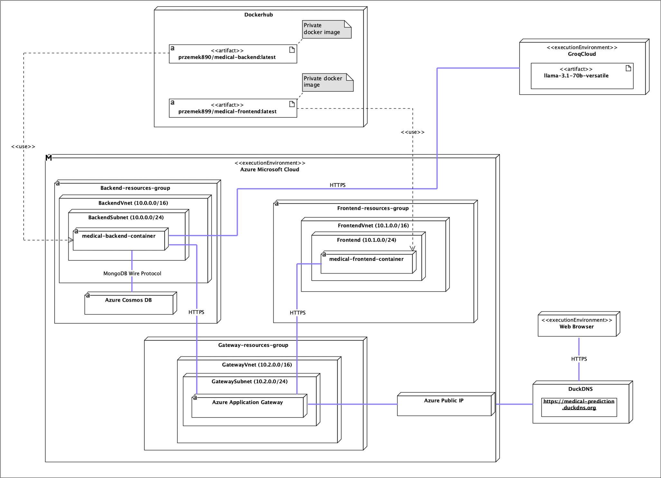
Projekt systemu

Slide 4





















Przykłady zastosowanych technologii

Slide 5
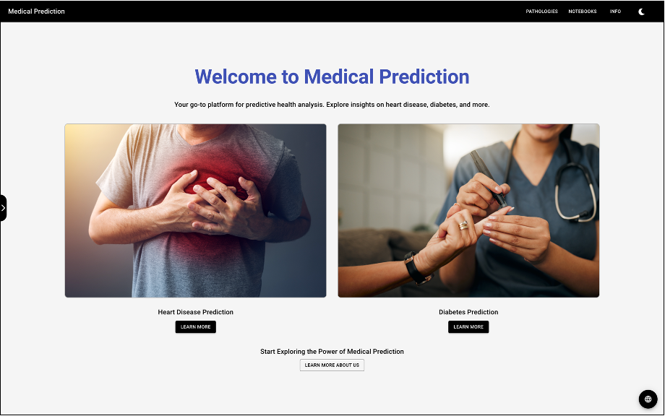
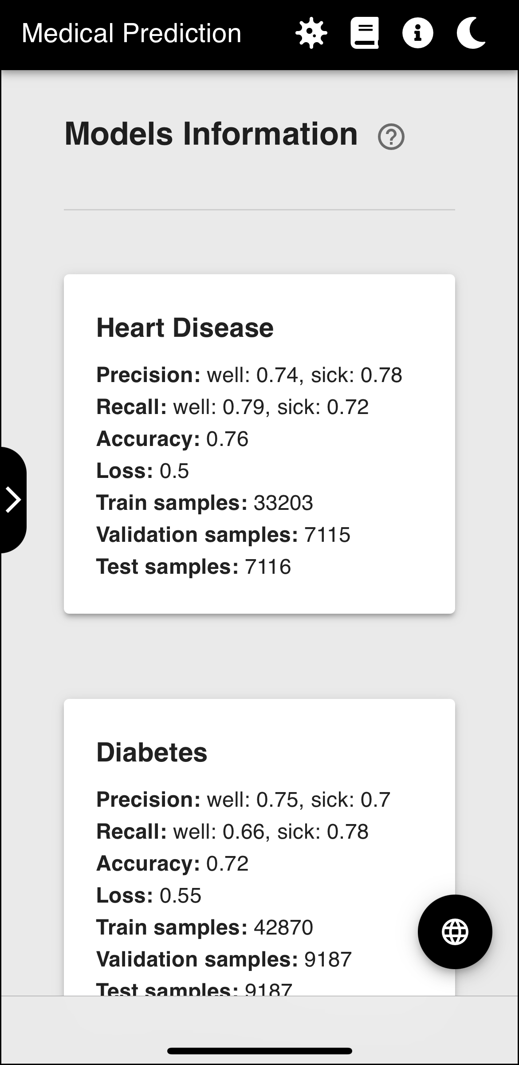
Graficzny interfejs użytkownika
Widok dla urządzeń desktopowych
Widok dla urządzeń mobilnych

Slide 6
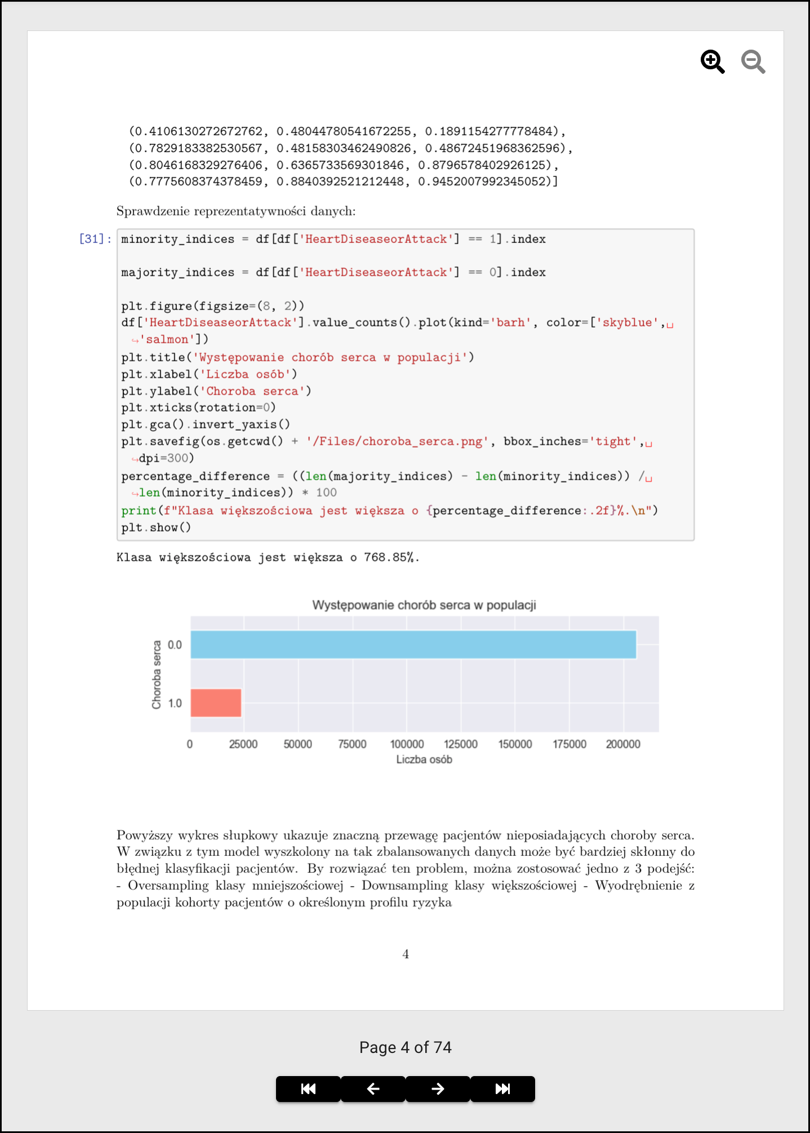
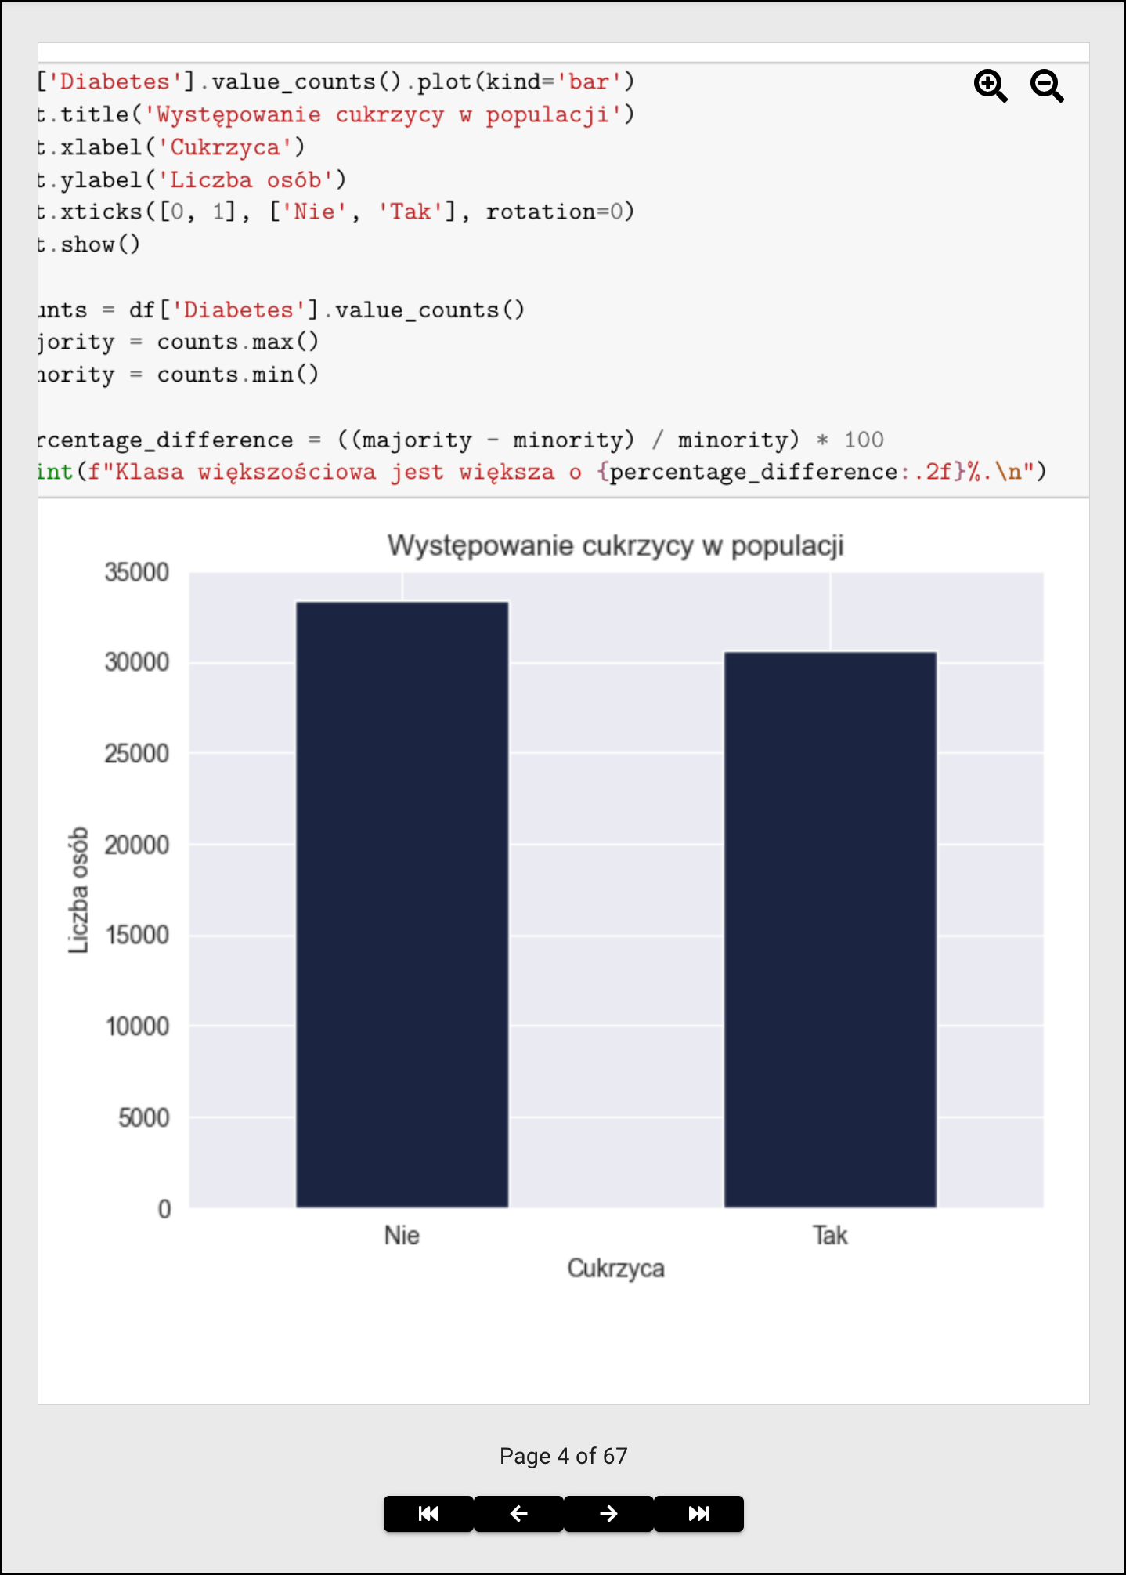
Notatniki Jupyter w postaci plików PDF, przekonwertowane z wykorzystaniem LaTeX, osadzone w oknie przeglądarki
Analiza zaburzeń sercowo-naczyniowych
Analiza ryzyka wystąpienia cukrzycy

Slide 7
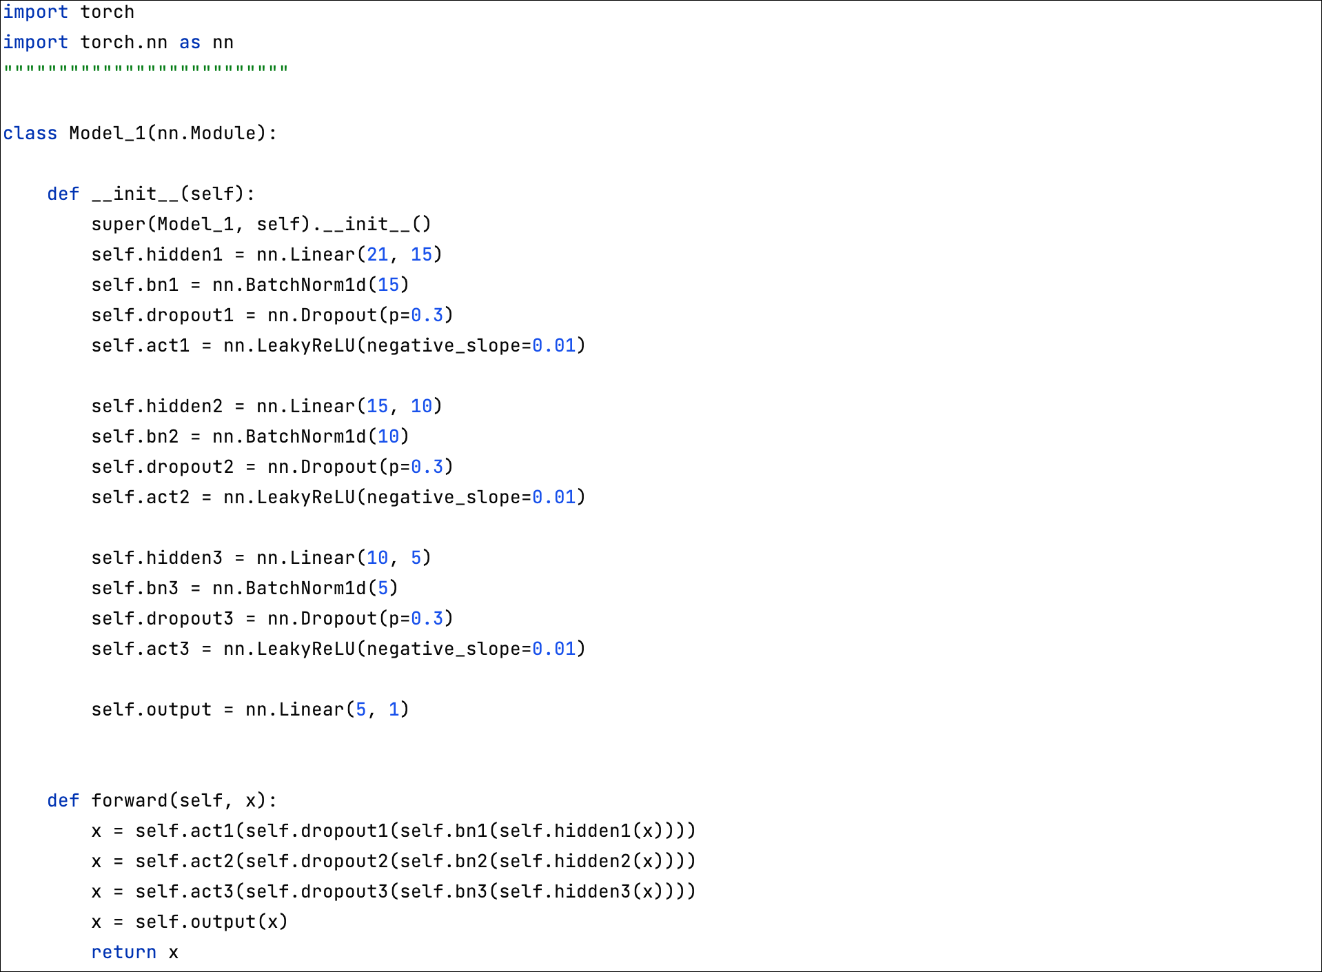
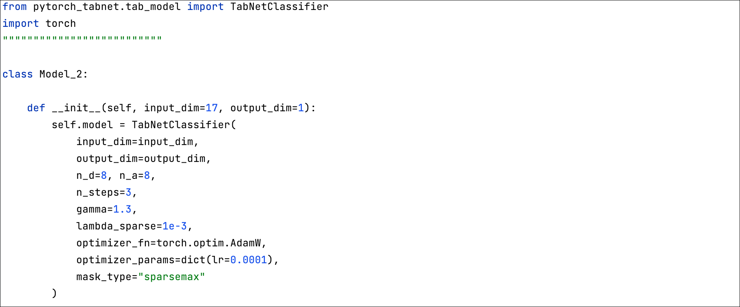
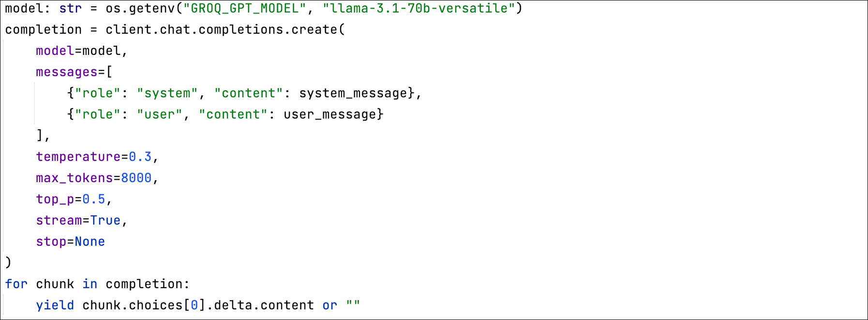
Architektura modeli sieci neuronowych oraz obiektu żądania

Slide 8
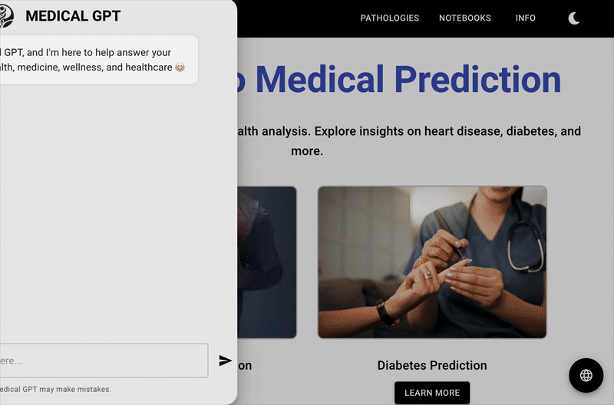
Testy systemu E2E
Weryfikacja poprawności pobierania i wyświetlania parametrów szkoleniowych modeli z chmurowej bazy danych w sekcji Info
Obsługa formularzy diagnostycznych // weryfikacja generowanych predykcji
Obsługa i nawigacja po notatnikach zawierających informacje o procesie szkolenia modeli
Zmiana języka // motywu aplikacji
Testy funkcjonalności chatbota „Medical GPT”
Test utrzymywanie kontekstu rozmowy oraz wyszukiwania kluczowych informacji w bazie danych przy pomocy GPT

Slide 9
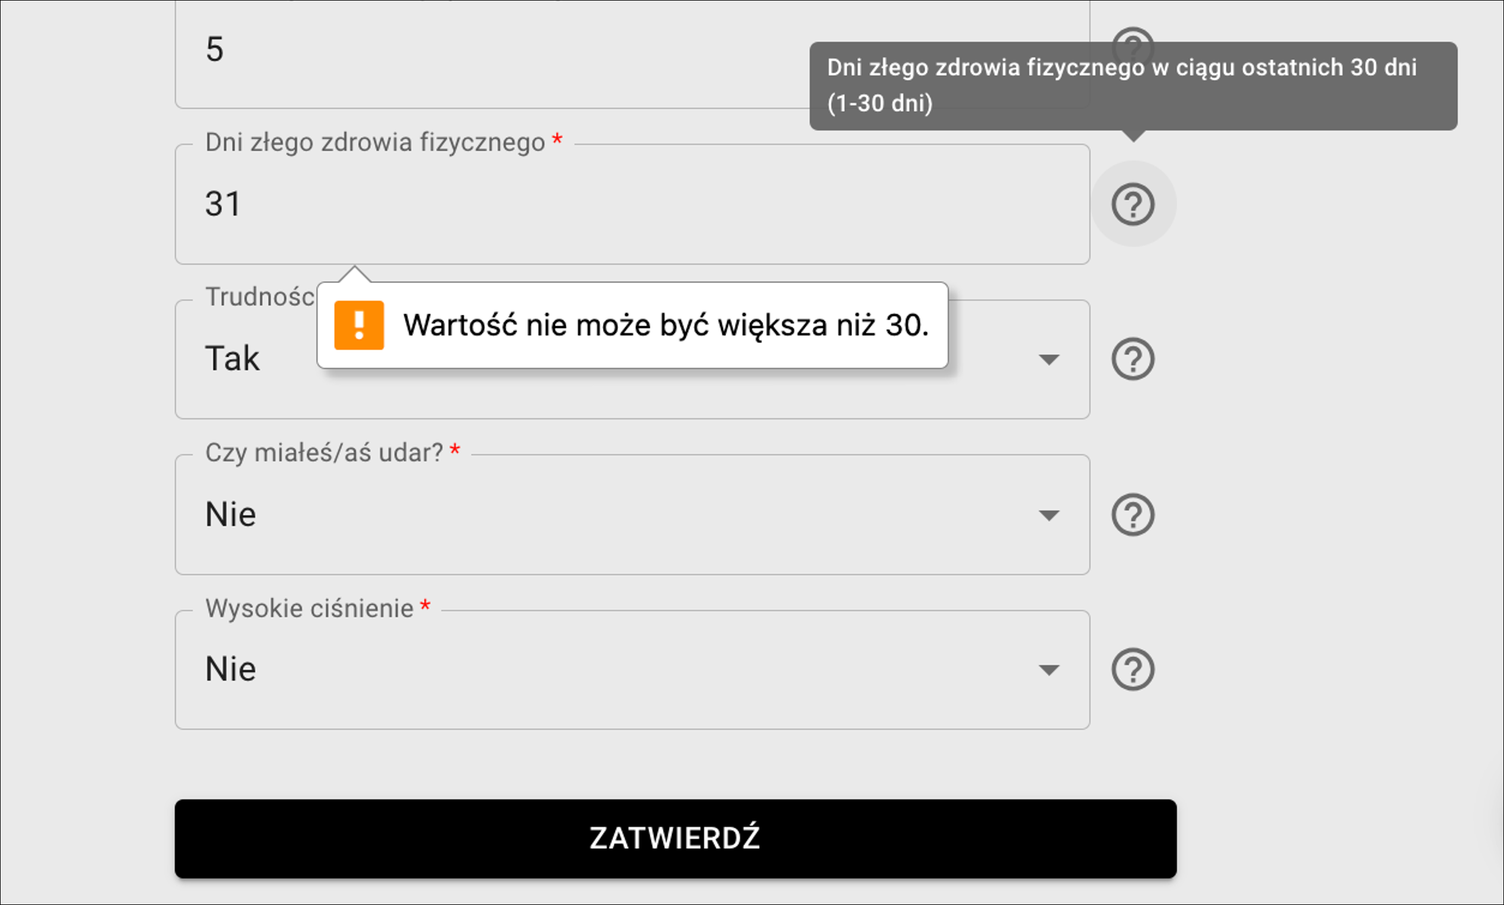
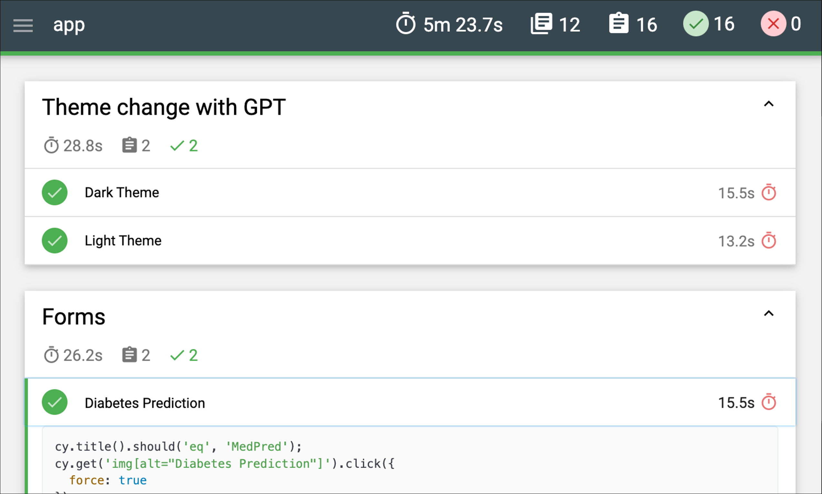
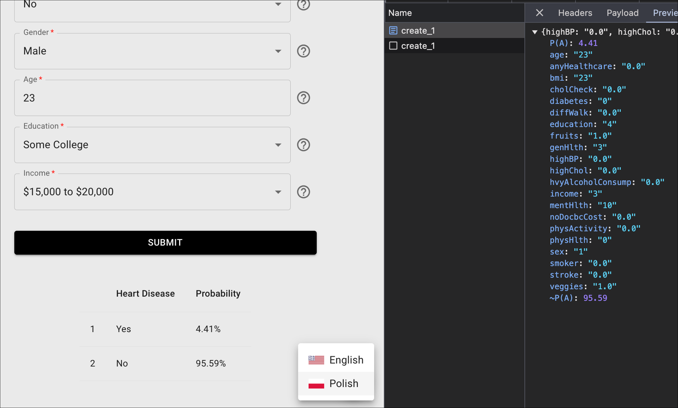
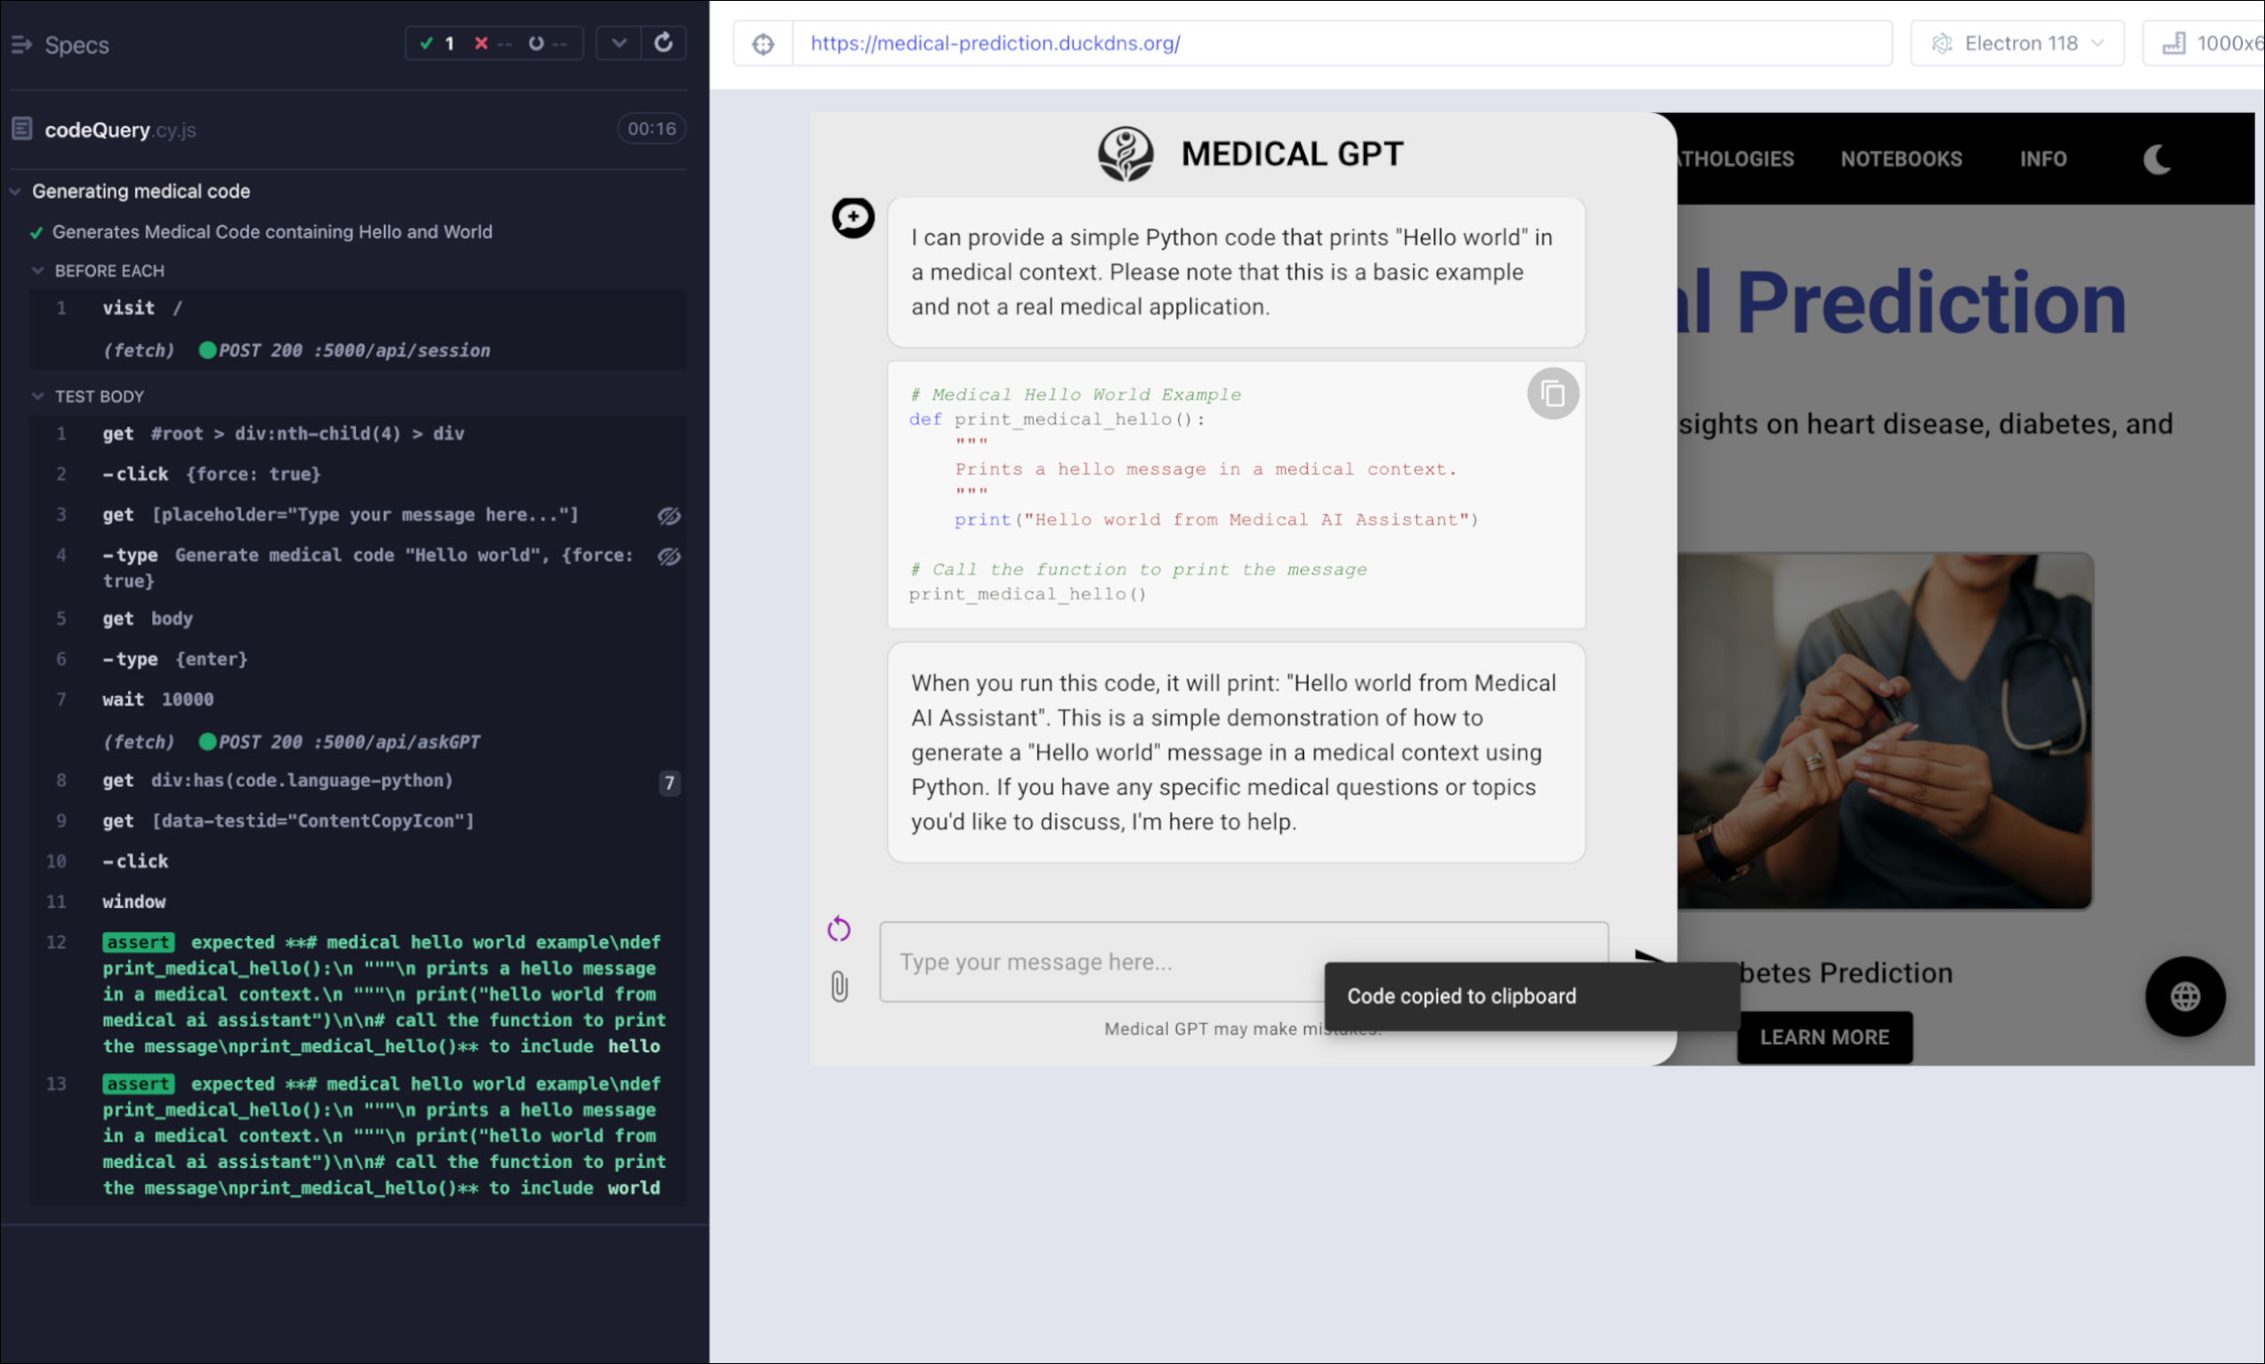
Testy systemu

Slide 10
Podsumowanie
Dalsze możliwości rozwoju:
Zapewnienie autoskalowania, replikacji i równoważenie obciążenia poprez Managed Kubernetes Service (AKS)
Optymalizacja zapytań bazodanowych oraz zwiększenie liczby dostępnych specjalistów medycznych
Implementację innych, nowatorskich modeli uczenia maszynowego
Zwiększenie intuicyjności interfejsu użytkownika poprzez optymalizację UI/UX
Udoskonalenie chatbota „Medical GPT” poprzez weryfikację dostarczanych informacji w oparciu o źródła dostępne w Internecie oraz rozwój bardziej zaawansowanych technik „prompt-to-action”
Rozwój większej liczby testów E2E oraz ich innych rodzajów tj. jednostkowe, bezpieczeństwa, wydajnościowe, A/B ...
Ocena skuteczności opracowanego rozwiązania
Czy założony cel opracowanego systemu został osiągnięty?
Dziękuję za uwagę, czekam na Państwa „zapytania” 😄

